Slide 1

ГРУППА КОМПАНИЙ
Новосибирск, Сибирская 46
E-mail: dud.og@mail.ru, тел. +7-913-916-26-73

Slide 2
Основные направления деятельности нашей компании - инженерные решения, связанные с энергетикой, водой и её качеством. В решении задач мы используем новые технологии и разработки наших инженеров и мировых производителей оборудования для водоснабжения. Наш опыт позволяет экономно посмотреть на использование энергоресурсов.
Группа Компаний "Инток" работает и успешно развивается с 1997 года. Имеет большой опыт работы в области теплоэнергетики, коммунальном хозяйстве, легкой и пищевой промышленности, производстве алкогольных и безалкогольных напитков, фармацевтики.
Высокий инженерно-технический опыт, потенциал и развитая производственно-техническая база позволяют нам выполнять полный объем работ: обследование, проектирование, комплектация, монтаж, запуск в эксплуатацию и сервисное обслуживание.

Slide 3
Наша компания успешно решает все проблеммы, связанные с качеством воды и очисткой стоков как для производственных процессов, так и для нужд населения.
За время работы мы установили водоподготовительное и водоочистное оборудование во всех областях производства, где требуется вода специально подготовленного качества.
Мы предлагаем современное оборудование теплоэнергетики, в пищевой и фармацевтической промышленности:
фильтровальное оборудование (механическая фильтрация, осветление, удаление железа, марганца, сероводорода, нежелательного запаха и привкуса);
установки декорбанизации;
классические установки умягчения и обратный осмос;
установки ультрафиолетовой дезинфекции;
установки окисления примесей и стерилизации методом озонирования;
комплексы дозирования минералов и активных добавок.

Slide 4
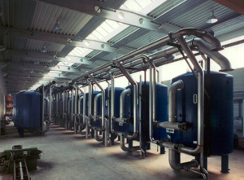
Компания «Чистая вода» Новосибирск

Slide 5
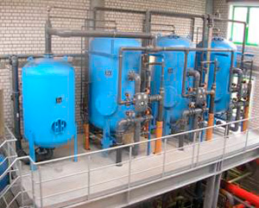
ООО "Объединенные Пивоварни Хейнекен" г.Новосибирск

Slide 6
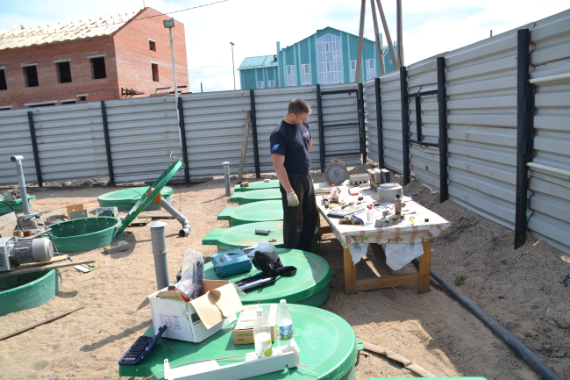
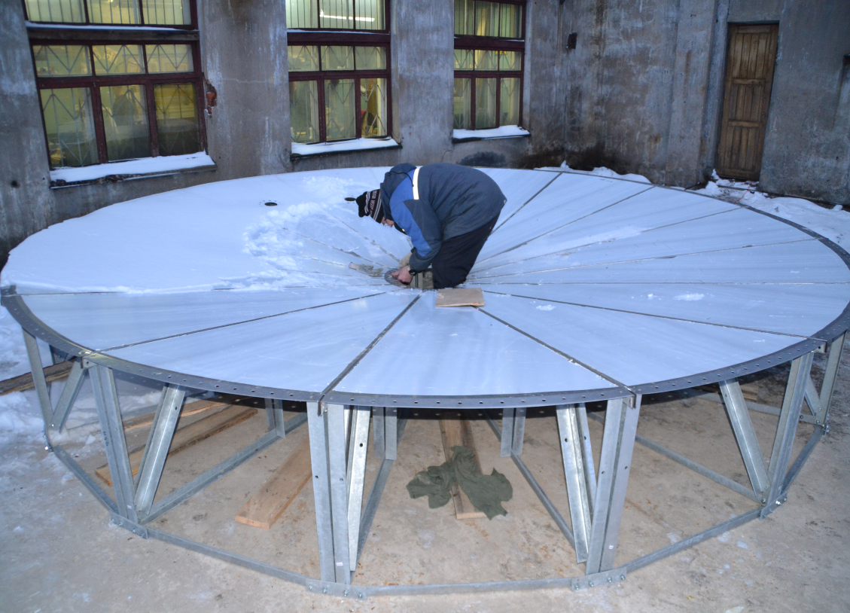
Очистные сооружения и реконструкция котельной ж/д депо Няндома: сбор нагрузок, проектирование, монтаж, запуск в эксплуатацию.
Очистные промстоков
ИТП и водоподготовка

Slide 7
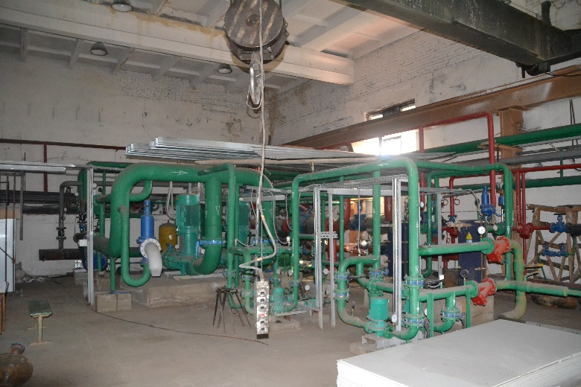
ИТП депо Няндма Архангельской области

Slide 8
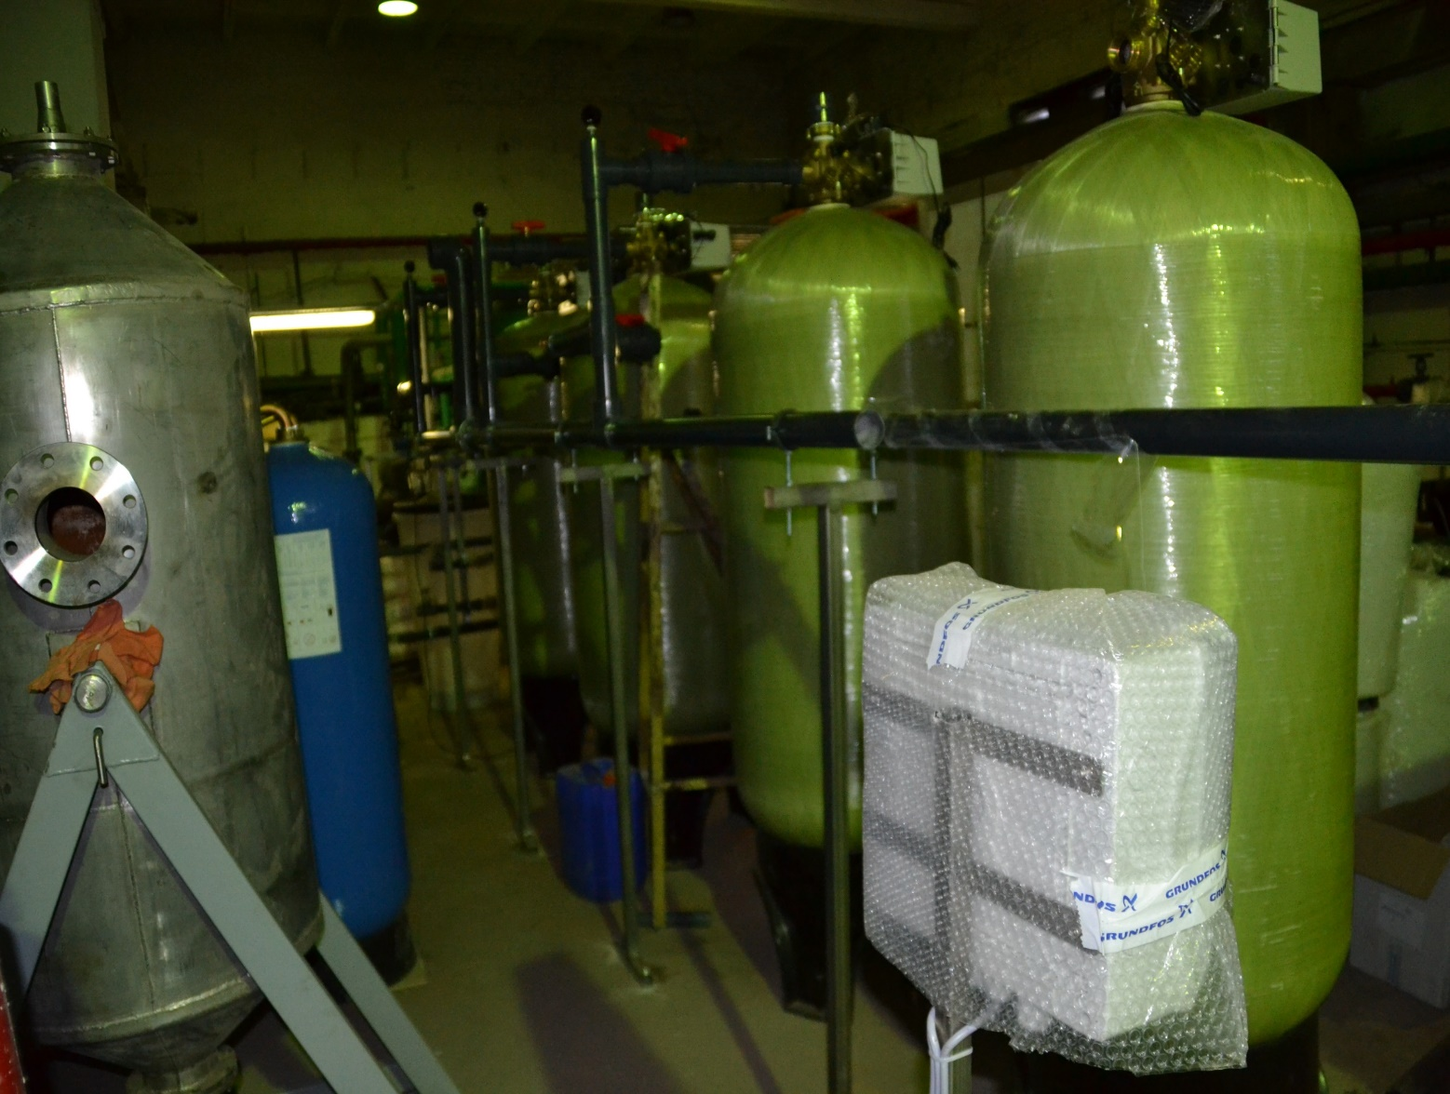
Водоподготовка депо Няндома.

Slide 9
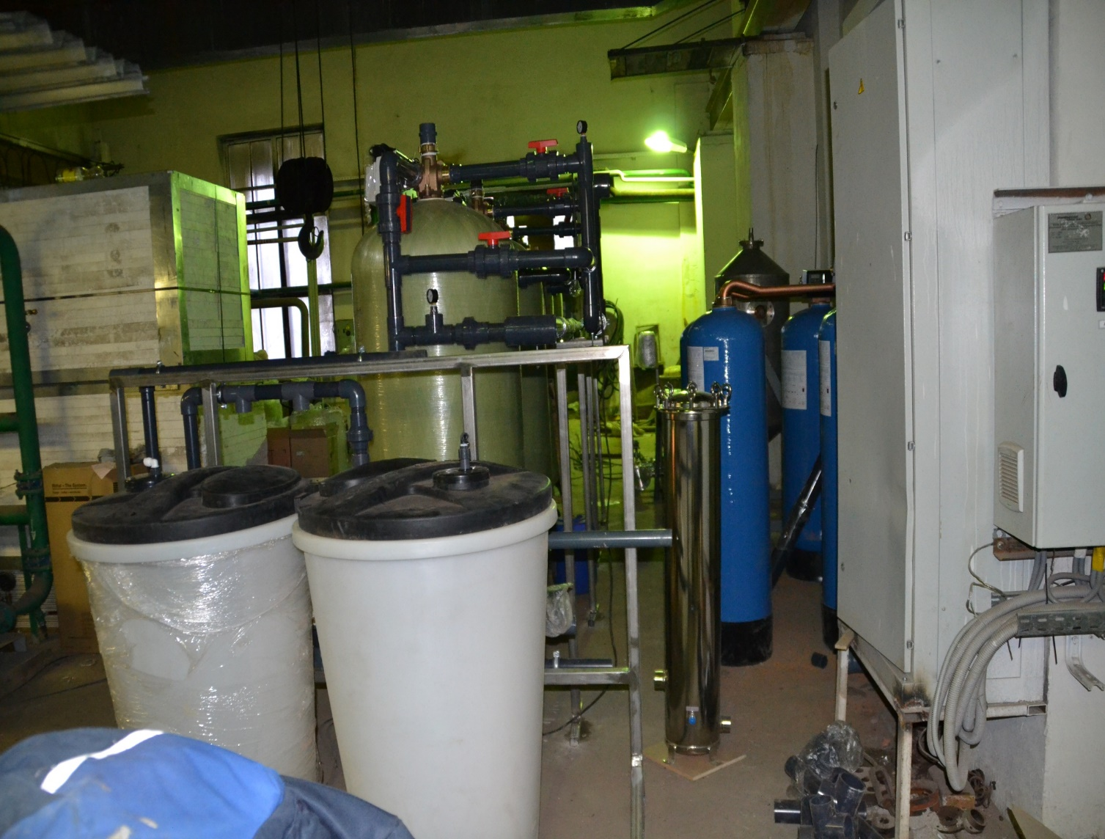
Водоподготовка депо Няндома.

Slide 10
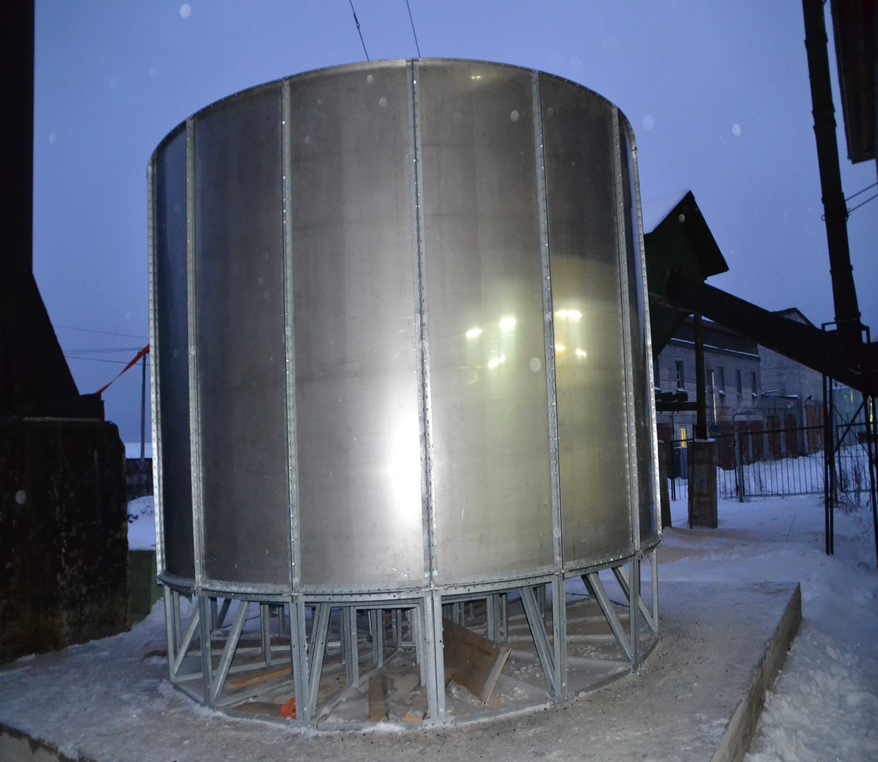
Липестковая накопительная емкость на 50м3

Slide 11
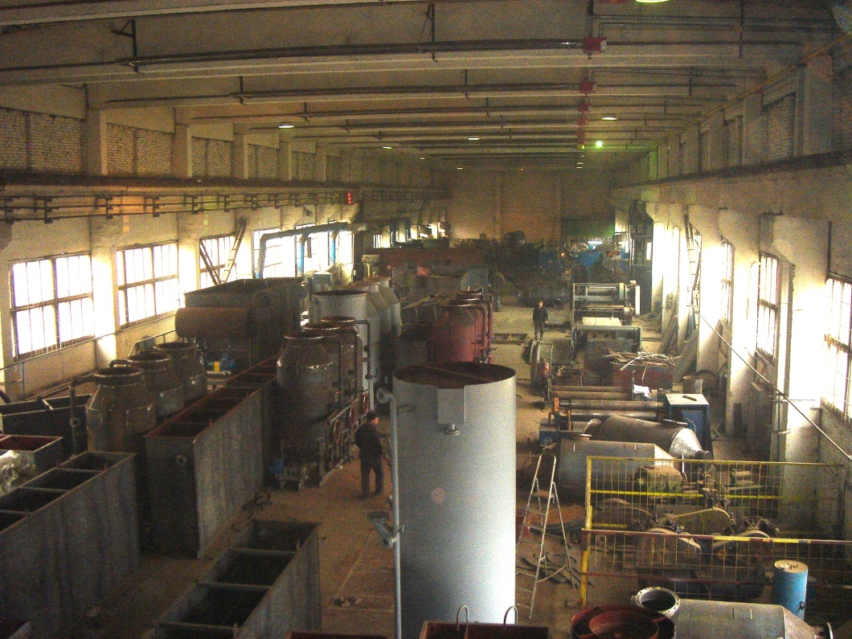
На сегодня одной из важнейших задач отечественной экобиотехнологии является дальнейшее совершенствование биологических методов очистки сточных вод предприятий различных отраслей промышленности, включая очистку стоков локомотивных и вагонных депо, от промывки колесных пар
Очистка промышленных стоков

Slide 12
Очистка промышленных стоков должна отвечать не только критерию обеспечения необходимого качества очистки сточной воды (в зависимости от точки сброса ПДК горводоканала, либо водоемы), но и обеспечивать высокую интенсивность процесса обезвреживания, компактность очистных сооружений при экономии ресурсов и энергии, минимальном образовании вторичных отходов, утилизация нефтешламовых отходов.
Большинство современных технологий отвечают этим требованиям.
Предлагаемая нами система очистки – это комбинированная система из фильтров и флотационной установки.

Slide 13
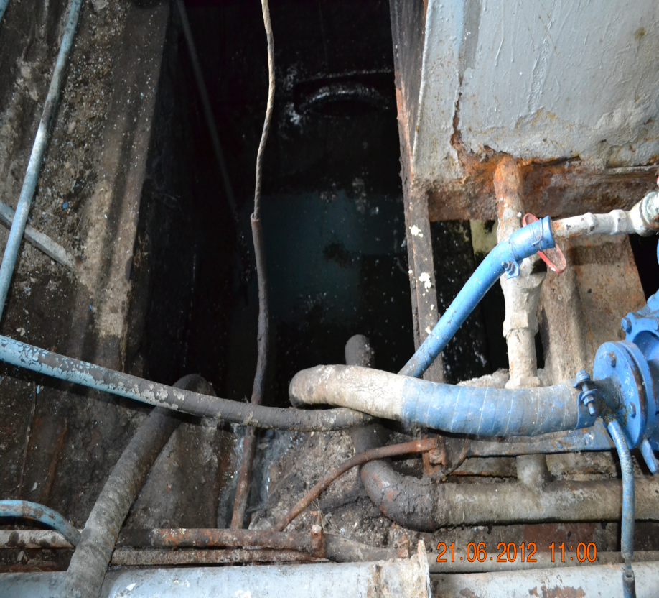
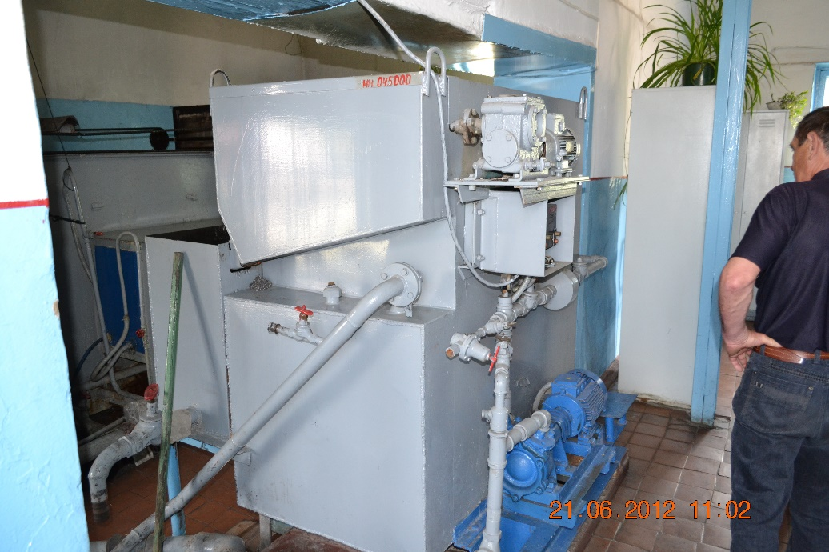
Очистка промстоков от нефтешлама.
Реконструкция флотаторной депо Чернышевск
До реконструкции
После реконструкции

Slide 14
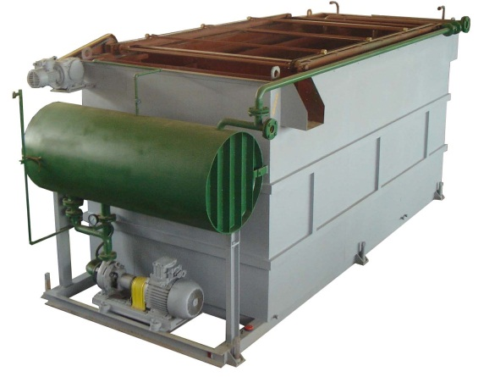
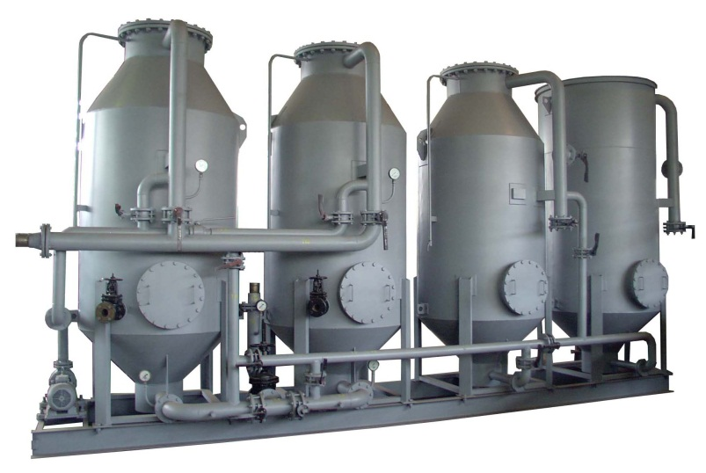
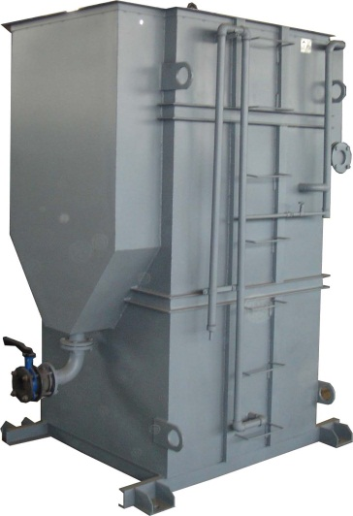
Оборудование для очистки промстоков
Флотатор
Напорные фильтры
Нефтеловушка

Slide 15
Расчетная (ориентировочная) степень очистки сточных вод
Наименование загрязнителя | Исходная концентрация мг/л | Концентрация после оборудования «ИНСТЭБ», мг/л | Концентрация после биопрудов, мг/л | ПДК, мг/л
Взвешенные вещества | 200 | <200 | <200
Хром общий | 1,1 | 0,05 | 0,05 | 0,05
Железо | 14 | 1 | 0,3 | 0,3
Никель | 0,5 | 0,02 | 0,02 | 0,02
Кадмий | 0,01 | 0,001 | 0,001 | 0,001
Свинец | 0,09 | 0,01 | 0,01 | 0,01
Ртуть | 0,0017 | 0,0005 | 0,0005 | 0,0005
Нефтепродукты | 157 | 0,3 | < 0,3 | 0,3
Аммонийный ион | 680 | 68 | 1,5 | 1,5
Фториды | 6,9 | 4 | 0,7 | 0,7
Нитраты | 310 | 310 | 45 | 45

Slide 16
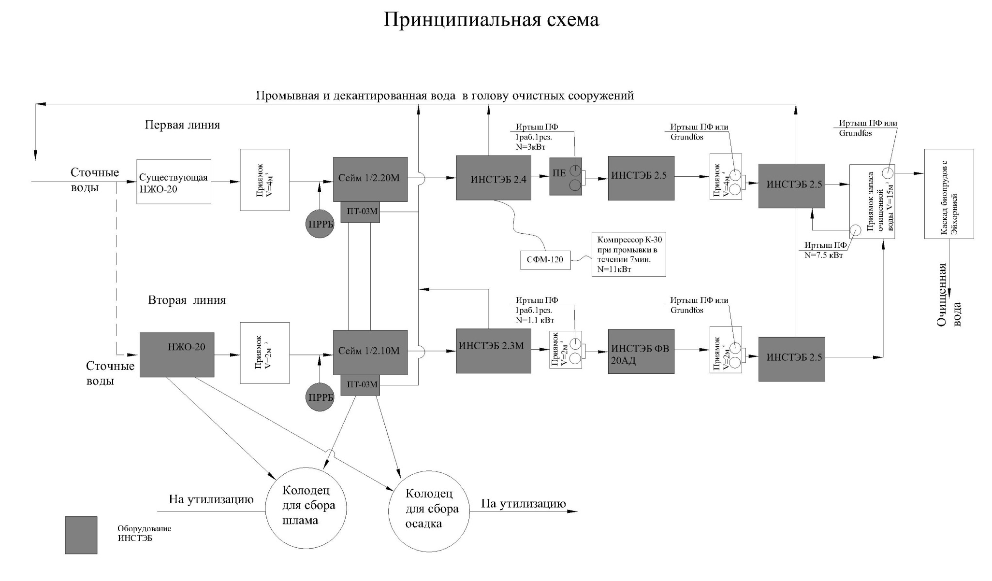

Slide 17
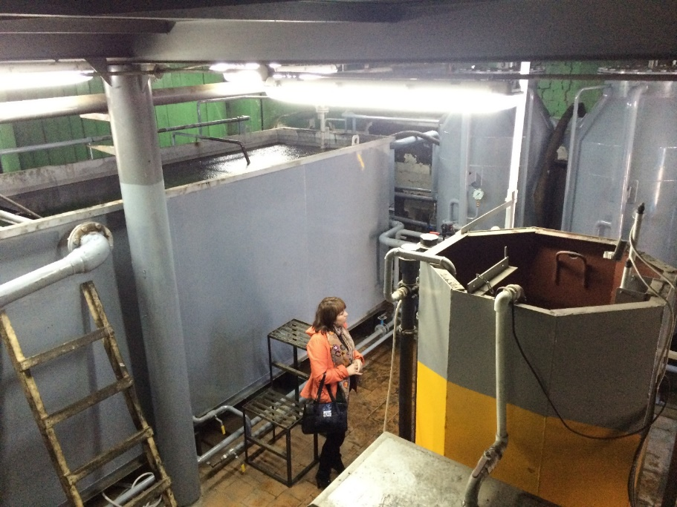
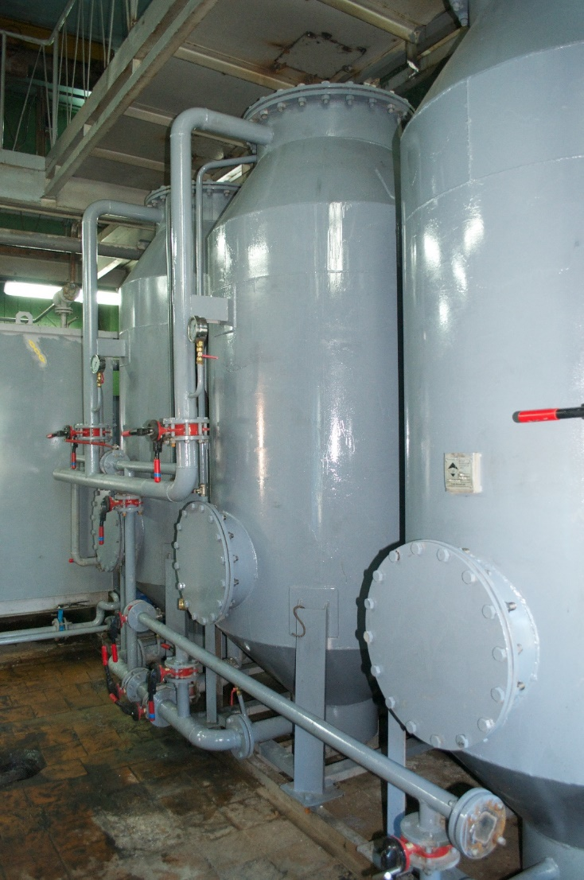
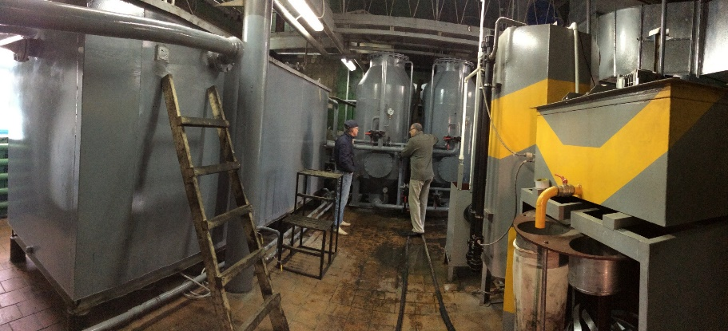
Установка очистки промстоков от мытья колесных пар депо Карасук

Slide 18
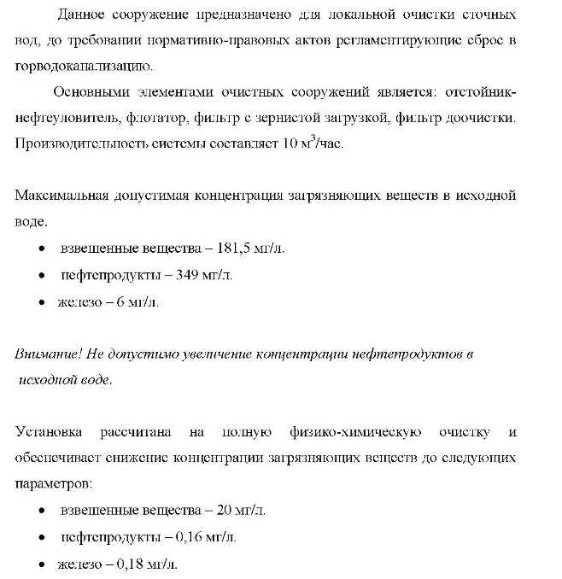

Slide 19
Для того, чтобы не быть завязанными на обеспечение нормативно-допустимых сбросов и в целях экономии ресурсов, в депо можно перейти на оборотное техническое водопотребление, т.е. стоки подаются в накопительные емкости, проходят очистку через систему фильтров, флотаторы и через другие накопительные емкости подаются на мойку.
Это позволяет экономить водопотребление и водоотведение.
При стоках 10м3 в час экономия в год составит примерно миллион рублей
(10м3/час*24 ч*(13,51+10,36)*0,7(неравномерность стоков) *0,9(подпитка)
5726*365*0,7*0,9=1 316 693 руб./год

Slide 20
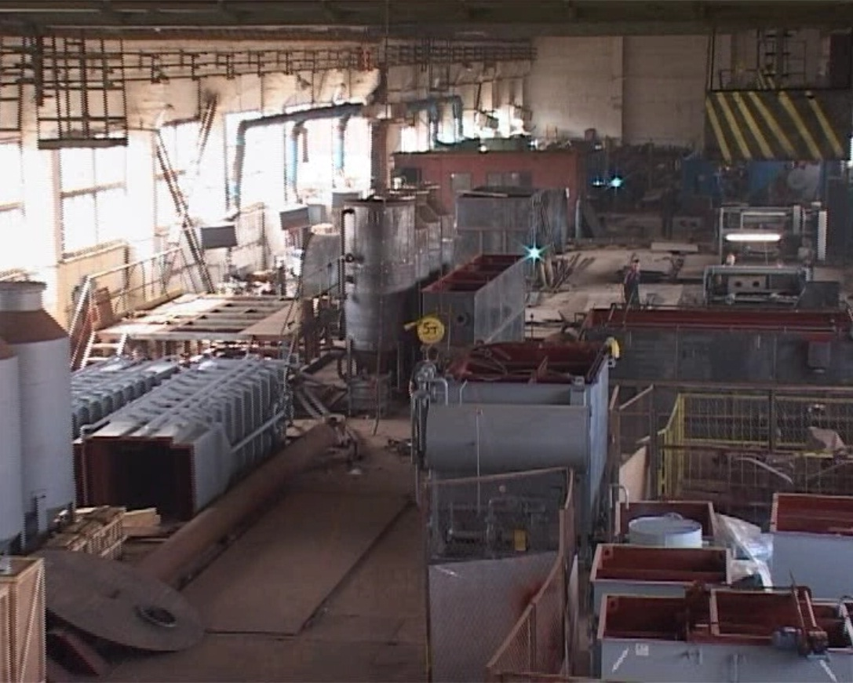
Цель наших работ:
разработка и внедрение современных технологий и оборудования для обезвреживания, переработки и утилизации нефтемаслоотходов, санации нефтезагрязненных земель и использованию продуктов утилизации в экономике регионов;
создание специализированных предприятий (пунктов) по переработке и утилизации нефтемаслоотходов и ликвидации очагов загрязнений.

Slide 21
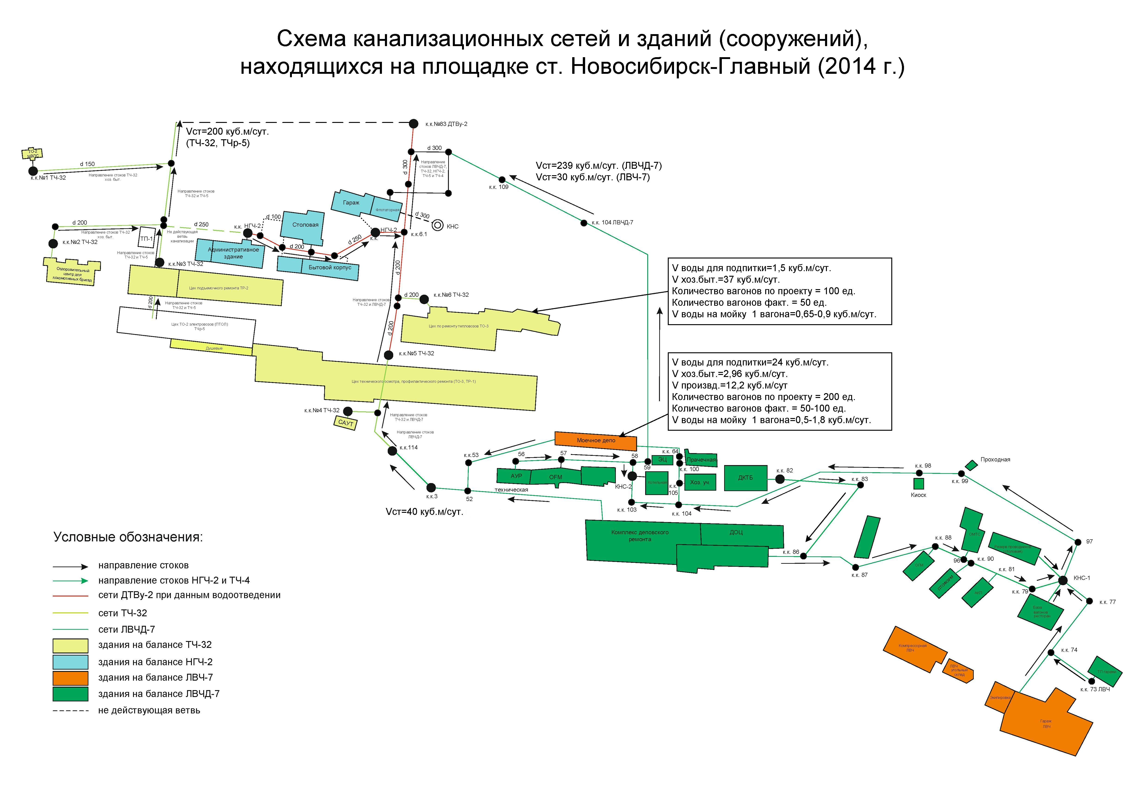
Обследование сетей канализации депо Новосибирск, выпуск отчета. Разработка режимов работы сети.

Slide 22
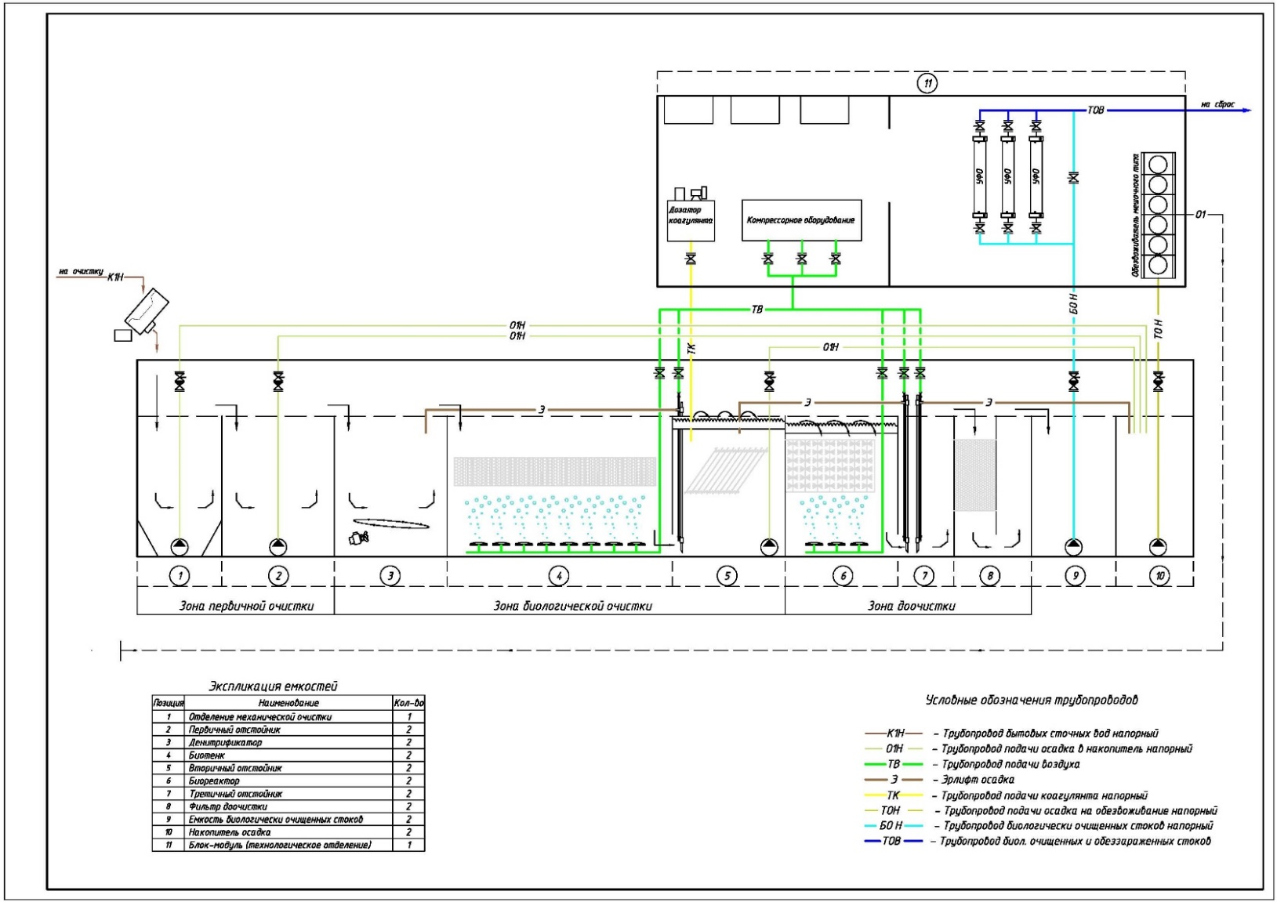
Принципиальная схема станции биологической очистки хозяйственно-бытовых сточных вод производительностью 600 м3/сут

Slide 23
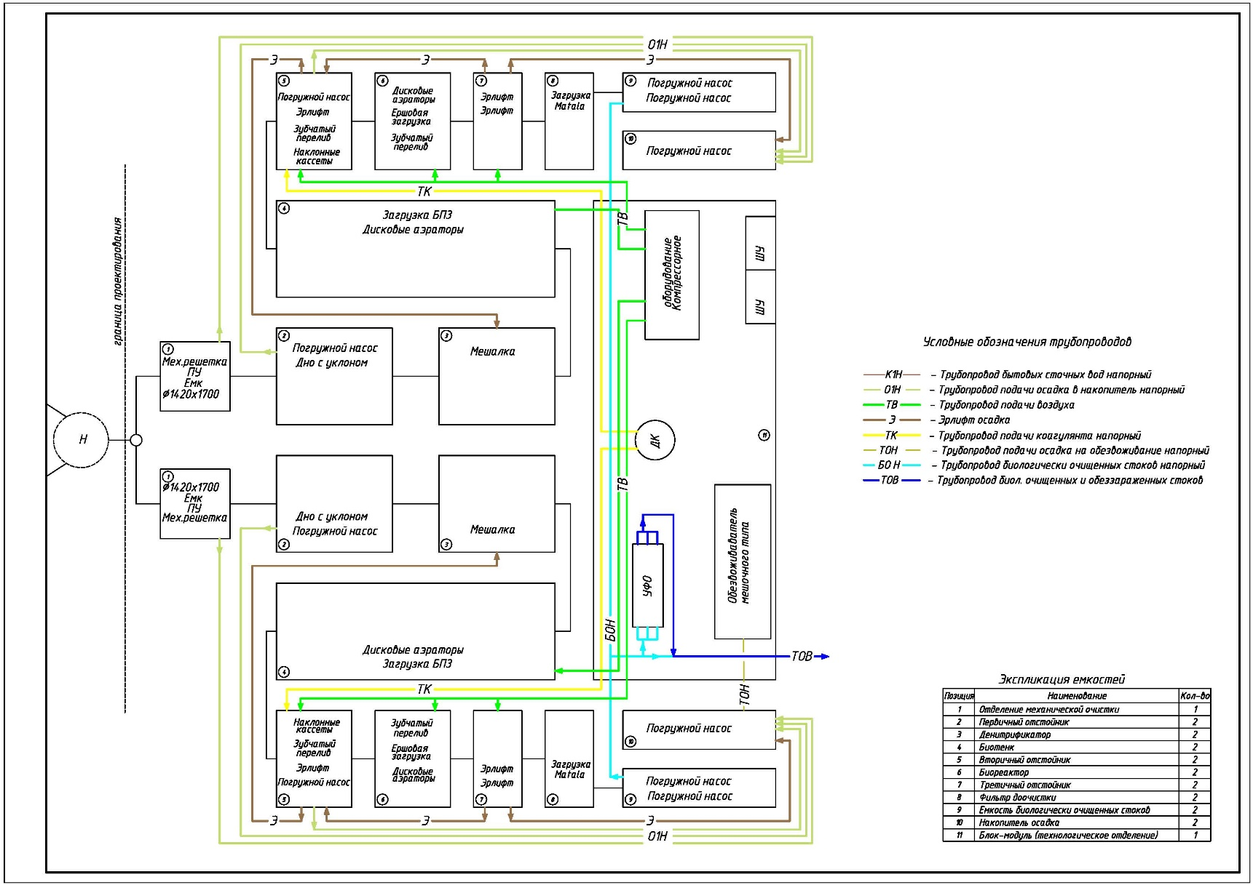
Блок-схема станции биологической очистки хозяйственно-бытовых сточных вод производительностью 600 м3/сут

Slide 24
Описание технологической схемы
Технология очистки хозяйственно-бытовых сточных вод включает следующие этапы:
Усреднение сточных вод по качественному и количественному составу в усреднителе (не входит в объем поставки)
Блок механической очистки на мелкопрозорной решетке и тангенциальной песколовке;
Блок биологической очистки с обеспечением аэробных и анаэробных условий для оптимизации процессов окисления и восстановления азотсодержащих соединений и блоками объемной загрузки для иммобилизации микроорганизмов активного ила;
Блок доочистки последовательно в биореакторе с ершовой загрузке, фильтрах доочистки и сорбционном фильтре с предварительной коагуляцией (химической дефосфатацией);
Блок обеззараживания очищенных сточных вод ультрафиолетовым излучением;
Блок обезвоживания осадка.

Slide 25
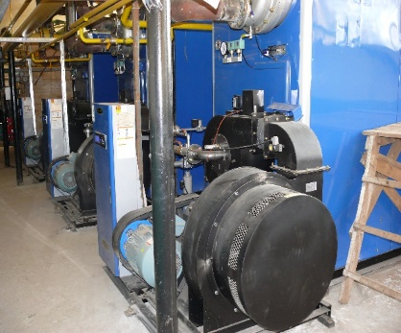
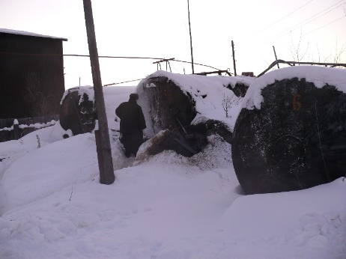
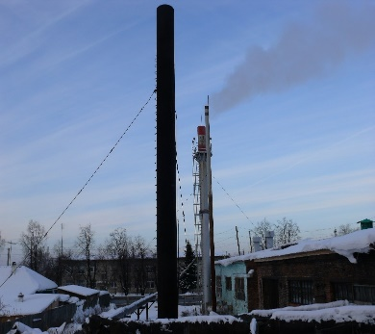
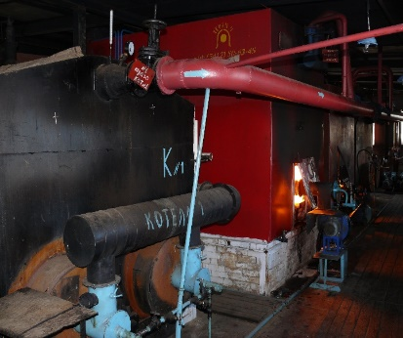
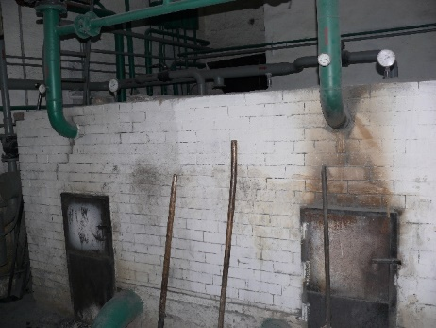
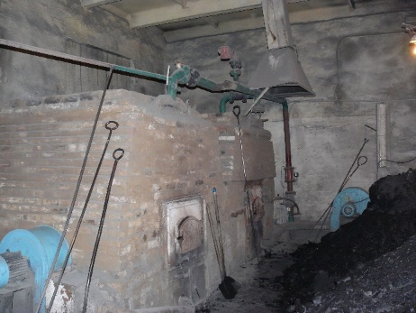
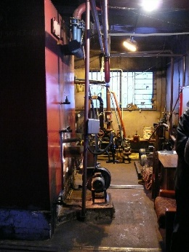
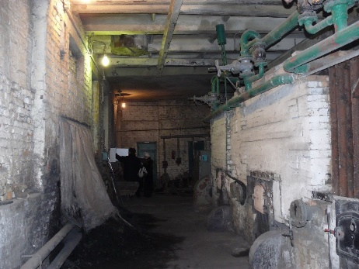
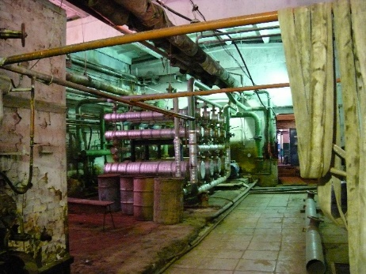
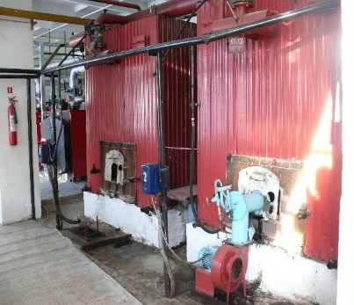
Энергоаудит котельных и тепловых сетей г.Тугулым.
В ходе проведения работ было обследовано одиннадцать котельных
с тепловыми сетями. Выпущен отчет по итогам обследования. Разработаны мероприятия по энергосбережению и произведены расчеты для инвестпрограммы.

Slide 26
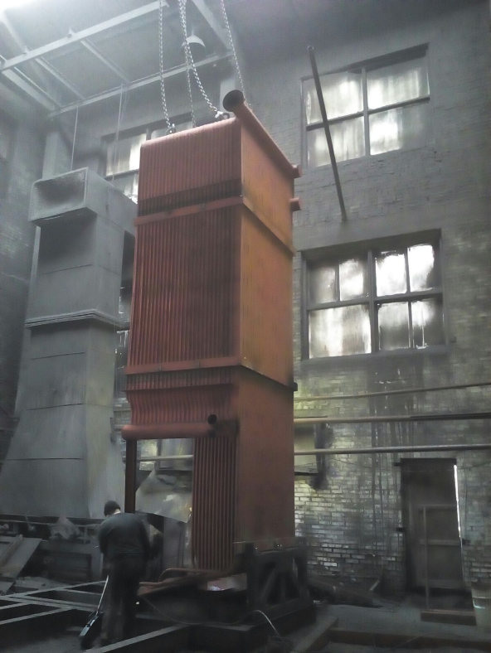
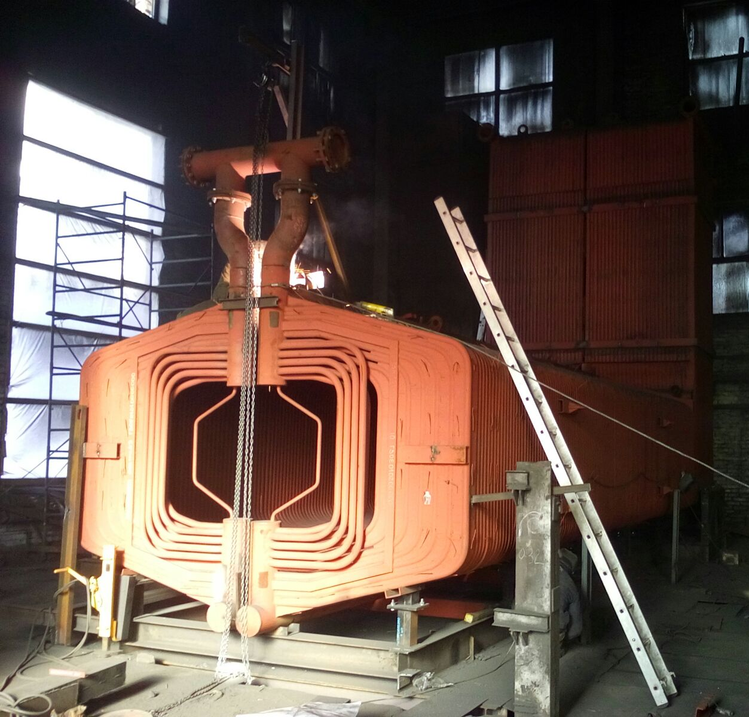
Реконструкция Новосибирского электровозоремонтного завода.
Переход с жидкого топлива и угля на газ.
В рамках реконструкции были выполнены следующие работы:
Обследование литейного и кузнечного цехов, котельной с расчетом необходимой мощности.
Выполнен проект реконструкции литейного и кузнечного производства завода и выполнена сама реконструкция.
Проект газопровода, монтаж и сдача в эксплуатацию.
Установка парового и водогрейного котлов. (проект, поставка оборудования, монтаж, пуско-наладочные работы, сдача в эксплуатацию)

Slide 27
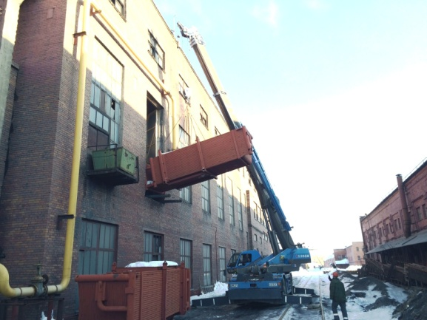
Монтаж водогрейного котла (75т.) через боковой проем

Slide 28
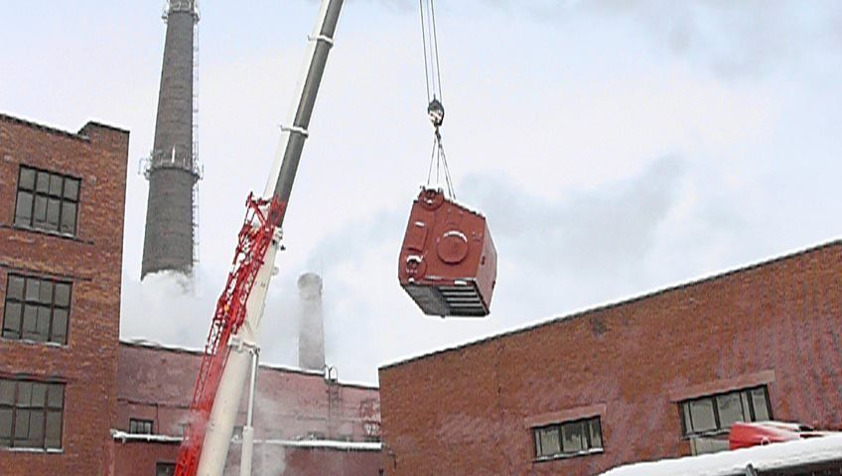
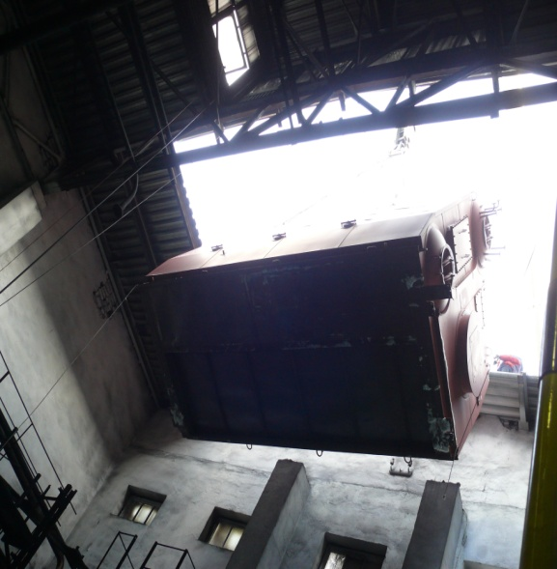
Монтаж котла (25т.) через кровлю

Slide 29
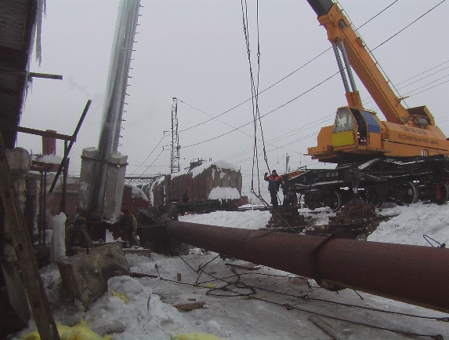
Монтаж дымовой трубы

Slide 30
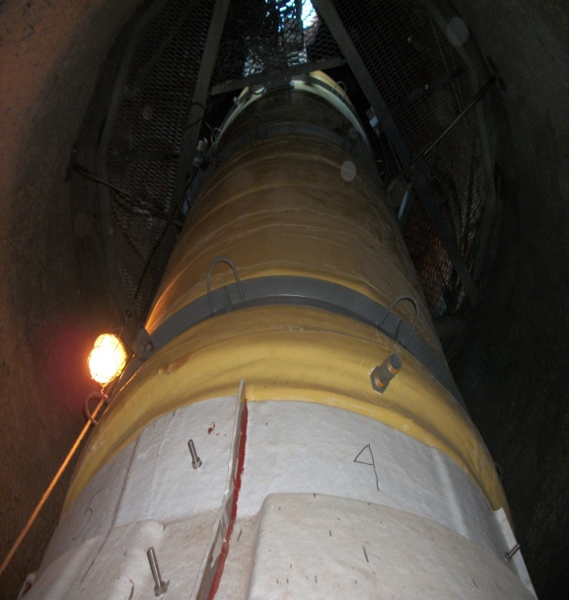
Ремонт стеклопластиковых футеровок дымовых труб

Slide 31
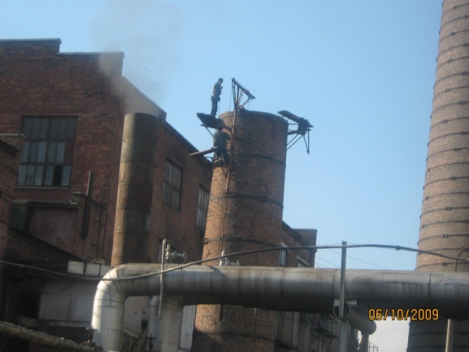
Перекладка кирпичной дымовой трубы (Н=26м)

Slide 32
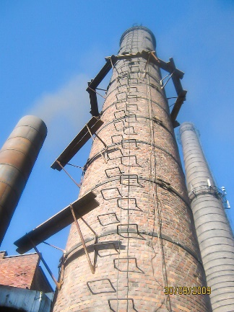
Ремонт дымовой трубы (Н=82м)

Slide 33
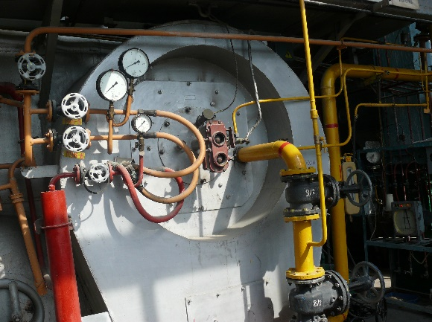
Обвязка газовой горелки

Slide 34
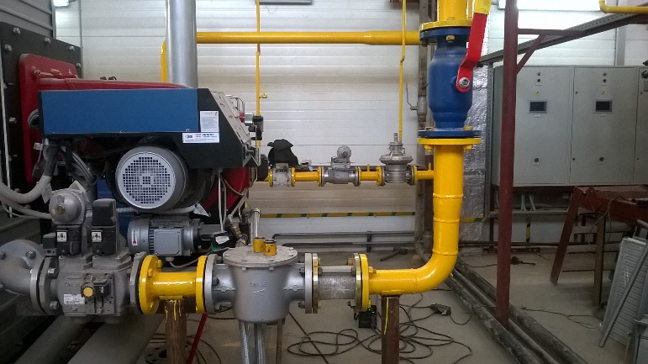
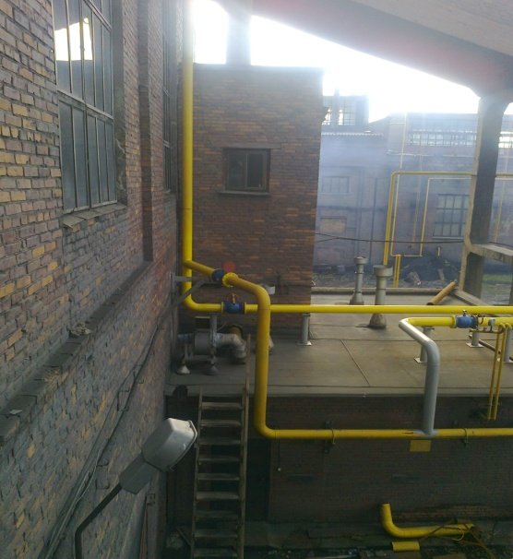
Монтаж наружных и внутренних сетей газоснабжения

Slide 35
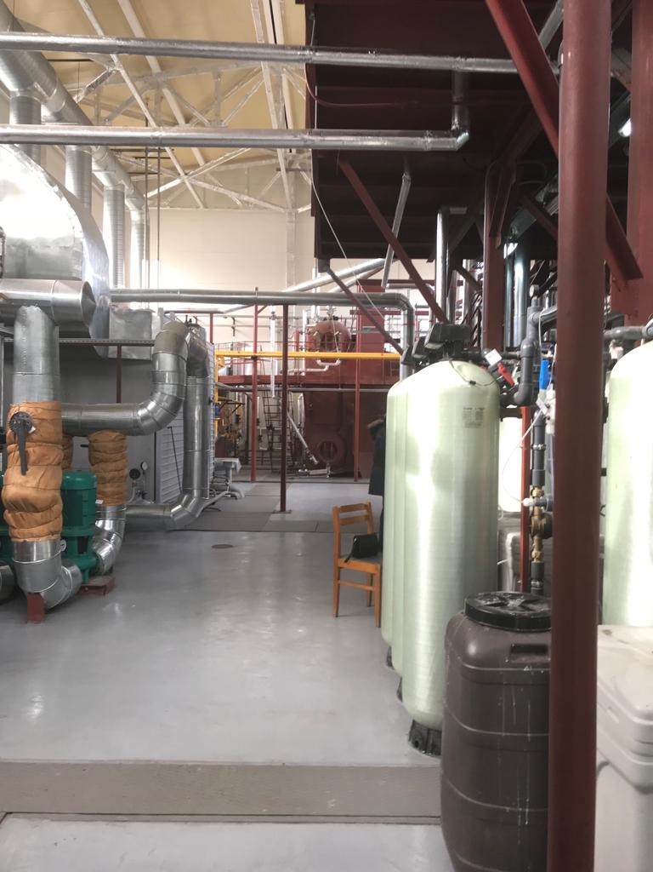
Строительство котельных «под ключ» Котельная завода Химфарм

Slide 36
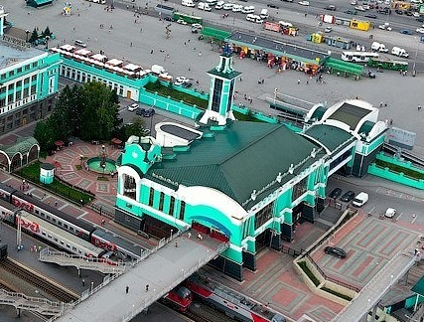
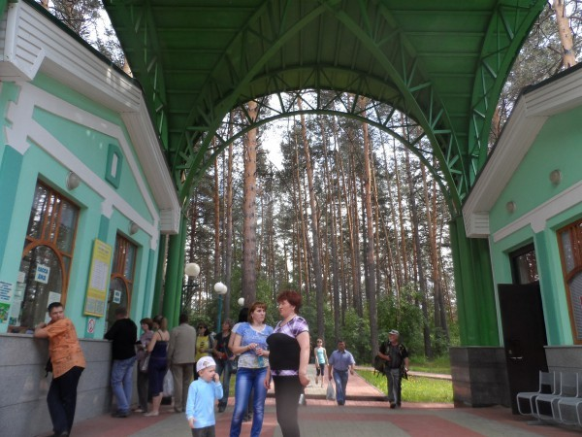
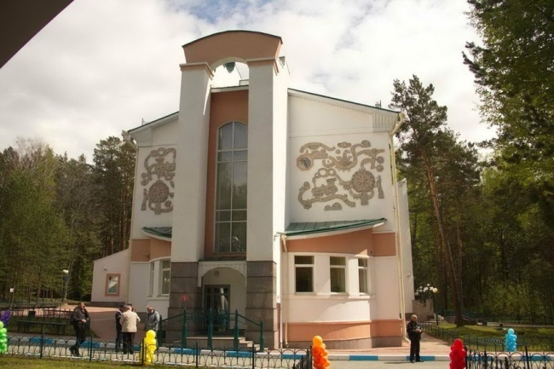
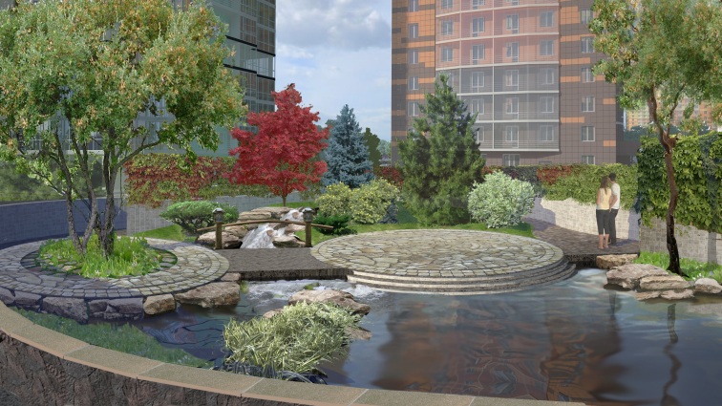
ГК «ИНТОК» тесно сотрудничает с Российскими железными дорогами.
За 17 лет совместной работы выполнены следующие проектные и изыскательские работы:
Реконструкция котельной и станции обезжелезивания Санатория-профилактория «Восток»
Реконструкция котельной базы Локомотив,система водоподготовки, строительство бассейна и сауны.
Система вентиляции и водоподготовка на Детской железной дороге. Этот объект уникален тем, что в воде 28 норм ПДК радона и солей Тяжелых металлов.
Проектирование объектов городской инфраструктуры – фонтаны, пруды, очистка промстоков от мытья локомотивов и вагонов.

Slide 37
Проектирование грузовых транспортных терминалов Алматы 1 ,Алматы 2
Алматы 1
Расчётный максимальный грузооборот контейнеров: 50 400 контейнеров в год
Расчётный максимальный грузооборот по складу №1 - 1440 вагонов в год.
Расчётный максимальный грузооборот по складу №2 - 960 вагонов в год
Расчётный максимальный грузооборот (по складу ответственного хранения) - 5600 вагонов в год
После реконструкции площадь складов увеличится до 17 124 м.кв, что, с учётом многоярусного стеллажного хранения составит и дополнительных козловых кранов позволит существенно увеличить общий грузопоток. Общая складская площадь после реконструкции составит 57 960 м.кв.,
В составе терминала площадью 22 Га: склады палетного хранения, административно-офисное здание- 5000м2, газовая котельная 2.5 Мвт, очистные сооружения ливневого стока.
Сейсмичность площадки – 10 баллов
Алматы 2
Расчет количества грузов, подлежащих хранению на складах: 6 867 тонн грузов единовременного хранения.
Расчётный максимальный грузооборот контейнеров: 16 800 контейнеров в год
Расчётный максимальный грузооборот по складу с терморежимом - 1920 вагонов в год.
Расчётный максимальный грузооборот по тёплому складу - 1920 вагонов в год
Расчётный максимальный грузооборот (по складу ответственного хранения) - 9000 вагонов в год
После реконструкции площадь складов увеличится 27648м.кв.,
В составе терминала площадью 20 Га: склады палетного хранения, административно-офисное здание- 5500м2, газовая котельная 2.5 Мвт, очистные сооружения ливневого стока.
Сейсмичность площадки – 10 баллов

Slide 38


Slide 39
Проект Новосибирского колледжа олимпийского резерва.

